Slide 1
LÓGICA DE PROGRAMAÇÃO Aula Operadores Lógicos e Relacionais
Profª Cíntia

Slide 2
OPERADORES ARITMÉTICOS
OPERAÇÃO | SÍMBOLO
Adição | +
Subtração | -
Multiplicação | *
Divisão | /
Exponenciação | ** , ^, pot(base,exp)
Div | 9 div 4 resulta em 2 27 div 5 resulta em 5 9 div 3 resulta em 3
Mod | 9 mod 4 resulta em 1 27 mod 5 resulta 2 9 mod 3 resulta 0
rad | rad(25) resulta em 5

Slide 3
OPERADORES ARITMÉTICOS
Hierarquia das Operações Aritméticas
1 º ➔ ( ) Parênteses
2 º ➔ Exponenciação e radiciação
3 º ➔ Multiplicação, divisão (o que aparecer primeiro)
4 º ➔ + ou – (o que aparecer primeiro)

Slide 4
OPERADORES RELACIONAIS
Os operadores relacionais são:
DESCRIÇÃO | SÍMBOLO
Igual a | =
Diferente de | <>
Maior que | >
Menor que | <
Maior ou igual a | >=
Menor ou igual a | <=

Slide 5
OPERADORES RELACIONAIS
Exemplo: Tendo duas variáveis, A=5 e B=3. O resultado das expressões seriam:
EXPRESSÃO | RESULTADO
A = B | FALSO
A <> B | VERDADEIRO
A > B | VERDADEIRO
A < B | FALSO
A >= B | VERDADEIRO
A <= B | FALSO

Slide 6
OPERADORES LÓGICOS
Os operadores lógicos e relacionais são elementos que é fundamental conhecer dada a sua importância na elaboração de um programa. Em todos os programas são utilizadas expressões relacionais e lógicas para a tomada de decisões e consequente desvio do fluxo do programa.

Slide 7
OPERADORES LÓGICOS
Em termos de nomenclatura, considera-se que o valor lógico Verdadeiro é representado por 1 e o valor lógico Falso por 0. Por outro lado, o símbolo utilizada para a representação dos operadores varia de linguagem para linguagem, pelo que se apresentam aqui uma representação normalizada a utilizar apenas na elaboração de algoritmos, sendo apresentada posteriormente toda a simbologia referente às linguagens de programação em estudo.

Slide 8
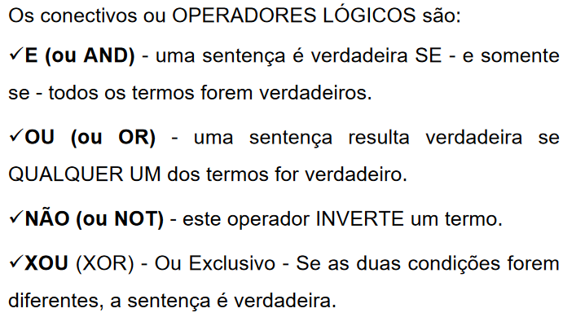
OPERADORES LÓGICOS

Slide 9
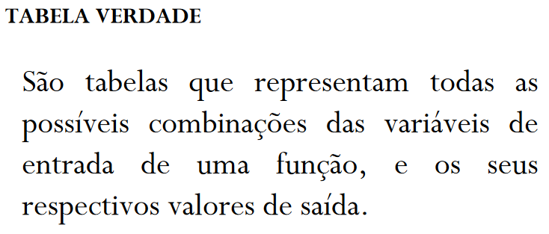
OPERADORES LÓGICOS

Slide 10
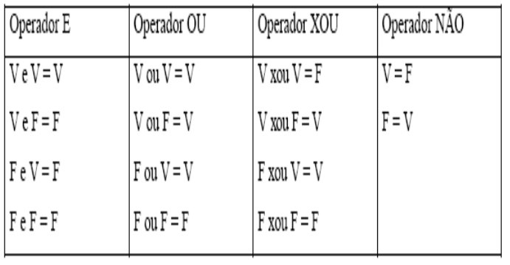
OPERADORES LÓGICOS

Slide 11
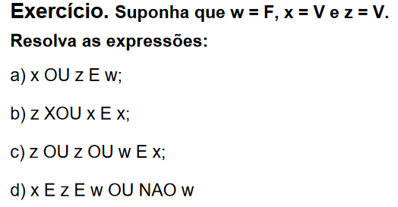
OPERADORES LÓGICOS

Slide 12
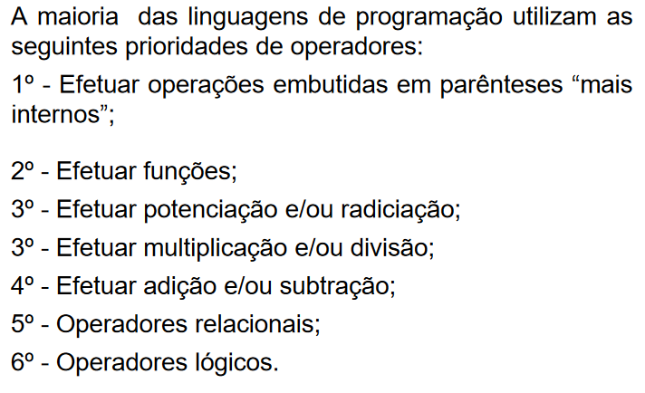
Prioridade entre OPERADORES

Slide 13
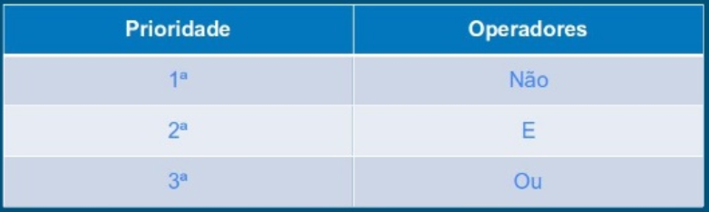
Prioridade entre OPERADORES

Slide 14
Prioridade entre OPERADORES

Slide 15
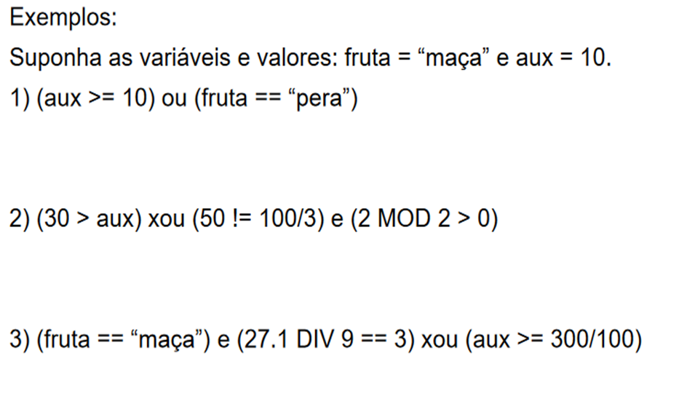

Slide 16
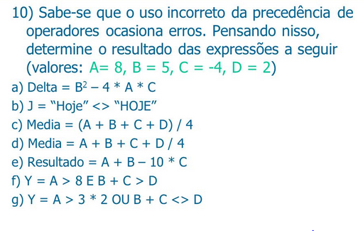
Exercício 1 Resolução

Slide 17
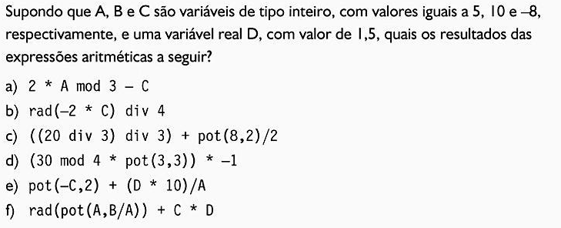
EXERCÍCIO 2

Slide 18
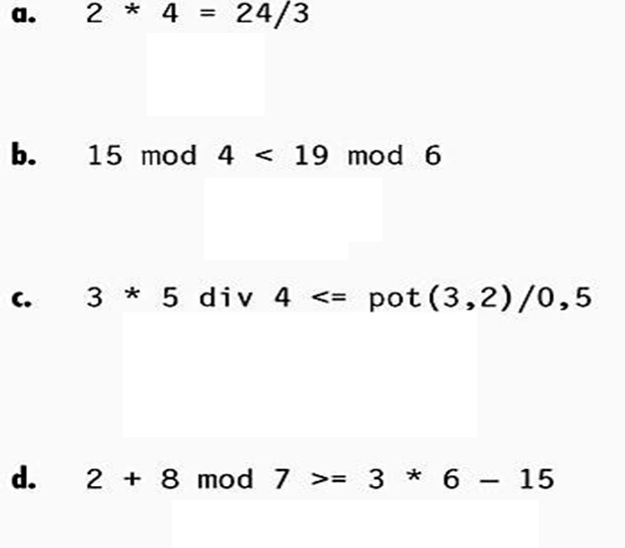
EXERCÍCIOS 3 resolução

Slide 19
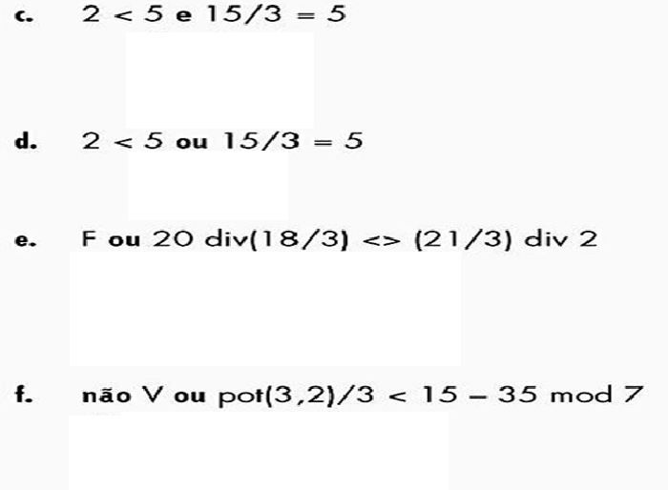
EXERCÍCIO 4 resolução

Slide 20
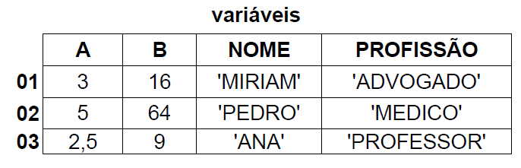
EXERCÍCIO 5
Considerando as variáveis declaradas na tabela abaixo e mais a variável booleana TESTE, com valor FALSO, avalie as expressões a seguir, para cada uma das três combinações de valores apresentadas:
a) (A + 1 >= ((B) ^ (1/2)) OU (NOME <> 'ANA'))
b) (A + 1 >= ((B) ^ (1/2)) E (PROFISSAO = 'MEDICO'))
c) (NOME <> 'ANA') OU (PROFISSAO = 'MEDICO') E (A + 1 >= ((B) ^ (1/2)))
d) NÃO TESTE E ((A + 1) >= ((B) ^ (1/2)) OU NÃO (PROFISSAO = 'MEDICO'))
e) NÃO (A + 1 >= ((B) ^ (1/2)) E TESTE)

Slide 21
EXERCÍCIO 5 resolução
EXEMPLO
Para a linha 1 ➔
a) (A + 1 >= ((B) ^ (1/2)) OU (NOME <> 'ANA'))
Para os valores da linha 1 temos:
TESTE = FALSO
A = 3
B = 16
NOME = ‘MIRIAM’
PROFISSAO = ‘ADVOGADO’
Substituindo na expressão temos:
(3 + 1 >= ((16) ^ (1/2)) OU (‘MIRIAM’ <> 'ANA'))
(4 >= 4 OU VERDADEIRO)
VERDADEIRO OU VERDADEIRO
VERDADEIRO

Slide 22
EXERCÍCIO 5 resolução
 | a | b | c | d | e
1 | V
2
3
Agora complete todas as lacunas da tabela:

Slide 23
EXERCÍCIO 5 resolução
b) (A + 1 >= ((B) ^ (1/2)) E (PROFISSAO = 'MEDICO'))
TESTE = FALSO
A = 3
B = 16
NOME = ‘MIRIAM’
PROFISSAO = ‘ADVOGADO’
Substituindo na expressão temos:
(3 + 1 >= ((16) ^(1/2) E (‘ADVOGADO’ = ‘MEDICO’))
(4 >= 4 E FALSO)
VERDADEIRO E FALSO
FALSO

Slide 24
EXERCÍCIO 5 resolução
C) (NOME <> 'ANA') OU (PROFISSAO = 'MEDICO') E (A + 1 >= ((B) ^ (1/2)))
TESTE = FALSO
A = 3
B = 16
NOME = ‘MIRIAM’
PROFISSAO = ‘ADVOGADO’
Substituindo na expressão temos:
(‘MIRIAM’ <> 'ANA') OU (‘ADVOGADO’ = 'MEDICO') E (3 + 1 >= ((16) ^ (1/2)))
VERDADEIRO OU FALSO E 4 >= 4
VERDADEIRO OU FALSO E VERDADEIRO
VERDADEIRO OU FALSO
VERDADEIRO

Slide 25
EXERCÍCIO 5 resolução
d) NÃO TESTE E ((A + 1) >= ((B) ^ (1/2)) OU NÃO (PROFISSAO = 'MEDICO'))
TESTE = FALSO
A = 3
B = 16
NOME = ‘MIRIAM’
PROFISSAO = ‘ADVOGADO’
Substituindo na expressão temos:
NÃO FALSO E ((3 + 1) >= ((16) ^ (1/2)) OU NÃO (‘ADVOGADO’ = 'MEDICO'))
VERDADEIRO E 4 >= 4 OU NÃO (FALSO)
VERDADEIRO E VERDADEIRO OU VERDADEIRO
VERDADEIRO OU VERDADEIRO
VERDADEIRO

Slide 26
EXERCÍCIO 5 resolução
e) NÃO (A + 1 >= ((B) ^ (1/2)) E TESTE)
TESTE = FALSO
A = 3
B = 16
NOME = ‘MIRIAM’
PROFISSAO = ‘ADVOGADO’
Substituindo na expressão temos:
NÃO (A + 1 >= ((B) ^ (1/2)) E TESTE)
NÃO (3 + 1 >= ((4) ^ (1/2)) E FALSO)
NÃO (4 >= 4) E FALSO
NÃO VERDADEIRO E FALSO
FALSO E FALSO
FALSO

Slide 27
EXERCÍCIO 5 resolução
Primeira linha completa, agora irão completar o restante.
 | a | b | c | d | e
1 | V | F | V | V | F
2
3

Slide 28
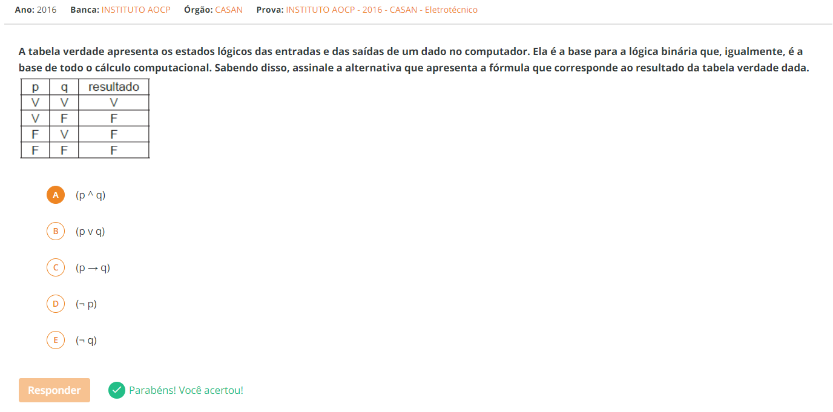

Slide 29
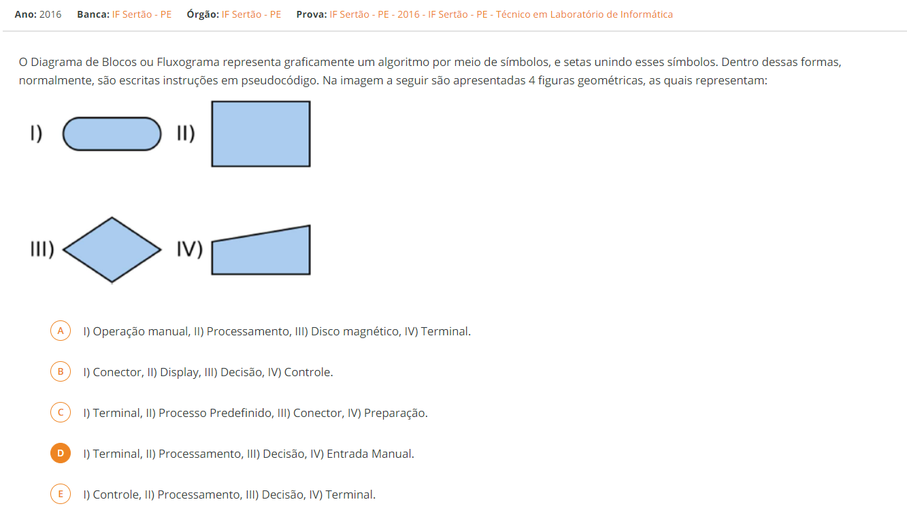

Slide 30
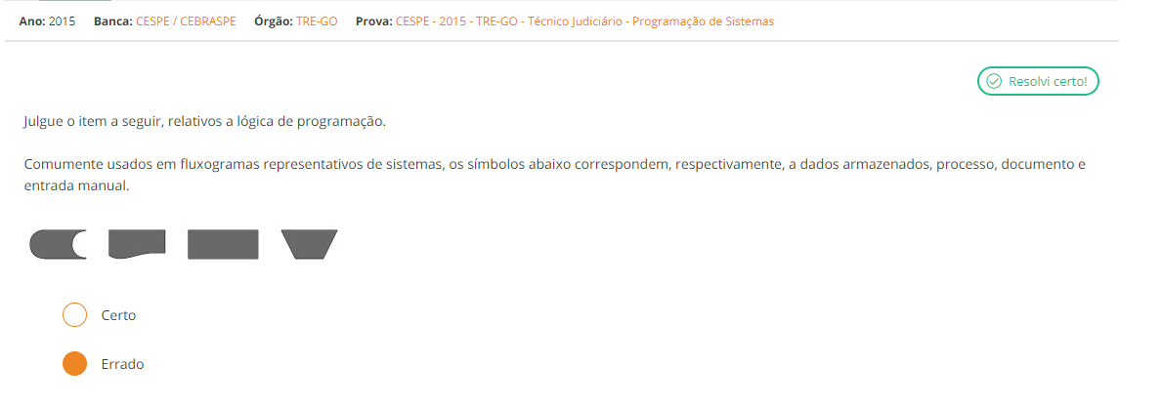

Slide 31
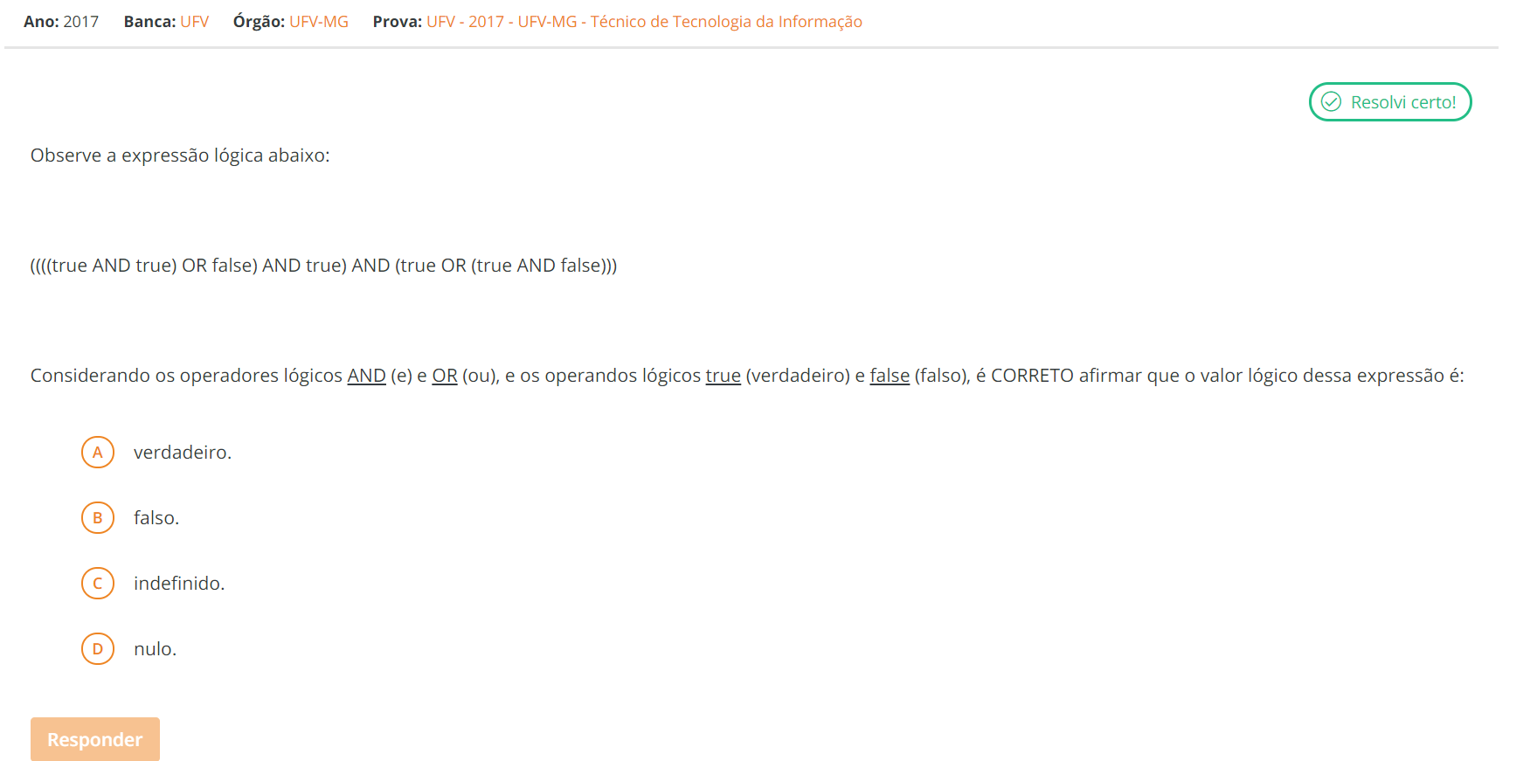

Slide 32
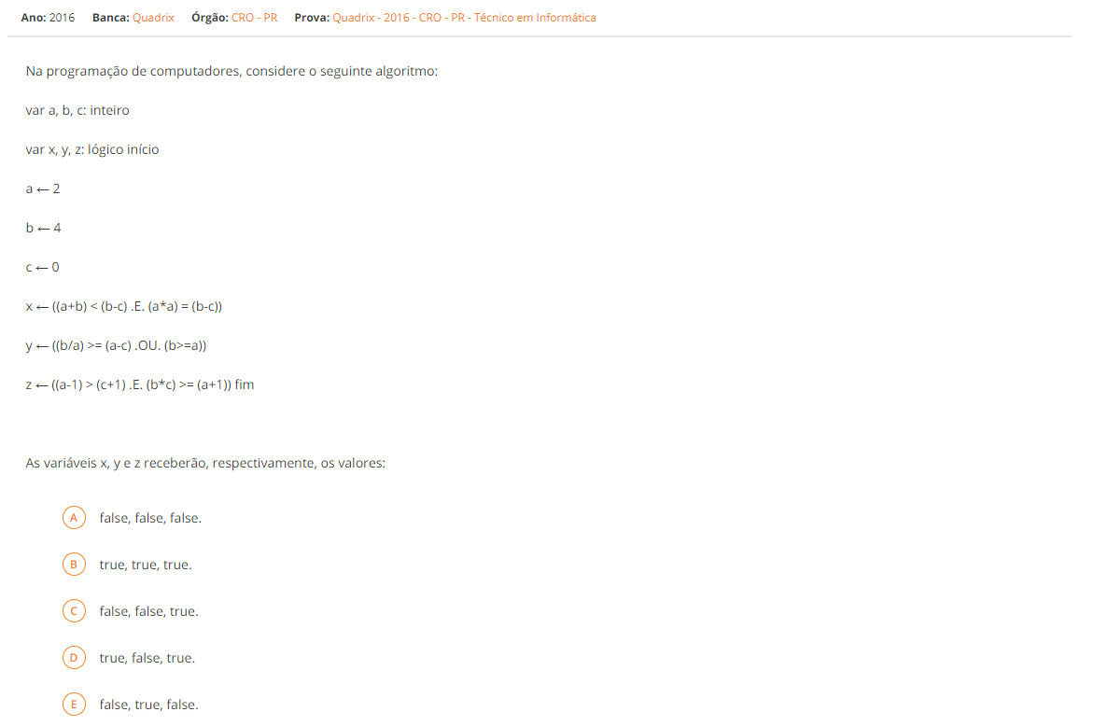

Slide 33
